Slide 1



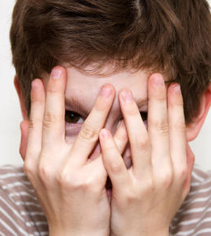

RADZENIE SOBIE Z LĘKIEM
ks. dr Krzysztof Matuszewski

Slide 2

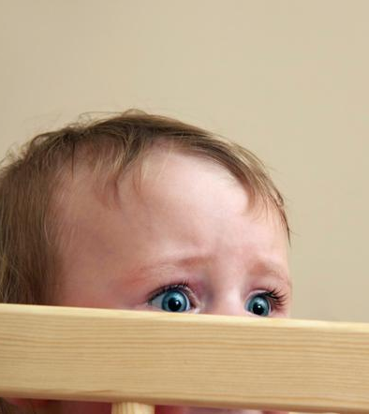
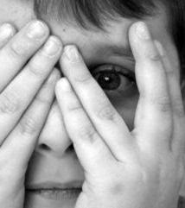




OBLICZA LĘKU

Slide 3

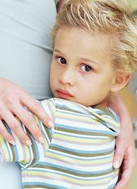
Emocja, która ostrzega przed…, tylko czy zawsze?
Niektórzy z domu wynoszą przekonanie, że świat jest raczej groźny. Na stałe założyli ciemne okulary, przez które patrzą na życie.
zob. Bogdan de Barbaro

Slide 4
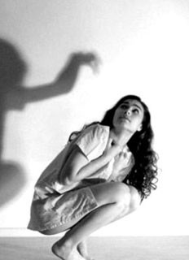
Lęk w relacji, który bywa sabotażystą…
Ludzie głodni, a zarazem bojący się bliskości, często przybierają postawę (nie zawsze świadomą), która nie pozwala stworzyć bliskich, bezpiecznych
i czułych więzi.
Wybierają bardziej ból osamotnienia, by uchronić się przed kolejnym bólem skrzywdzenia i odrzucenia.

Slide 5

Lęk, który z ukrycia rządzi, czyli nerwica, histeria i konwersja
„Objawy ze strony serca, kłopoty
z żołądkiem, a badanie internistyczne nic nie wykazuje. Zdarza się, że to serce czy ten żołądek mieszczą w sobie cały niepokój, którego człowiek się wstydzi albo uważa, że nie powinien go odczuwać.”
Bogdan de Barbaro

Slide 6
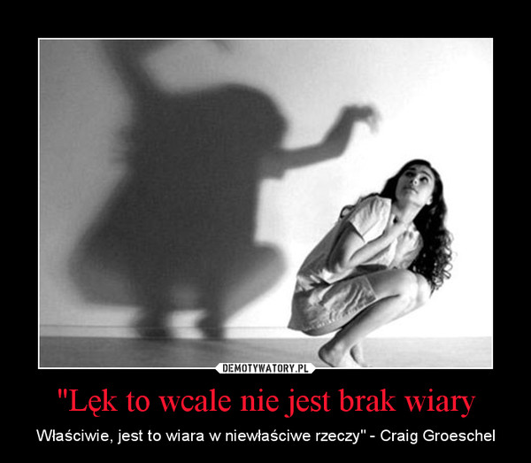

Slide 7

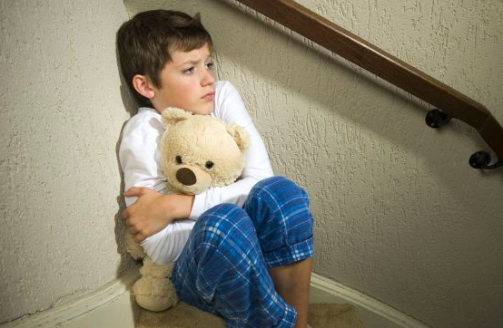
LĘK I JEGO FUNKCJA…
ADAPTACYJNA – układ reagowania „UCIEKAJ”
OSTRZEGAWCZA – ostrzega przed zagrożeniem
POWSZECHNOŚĆ – doświadczany przez wszystkich

Slide 8
Objawy lęku
Sfera behawioralna
Unikanie
Sfera fizjologiczna
Pocenie się
Sfera poznawcza
Ruminacje
Drżący głos
Sztywna postawa ciała
Płacz
Obgryzanie paznokci
Ssanie kciuka
Tupanie nogą
Rozlany ból w brzuchu
Rumieńce na twarzy
Dolegliwości żołądkowo-jelitowe
Drżenie
Nadmierne zamartwianie się
Oczekiwanie na najgorsze

Slide 9
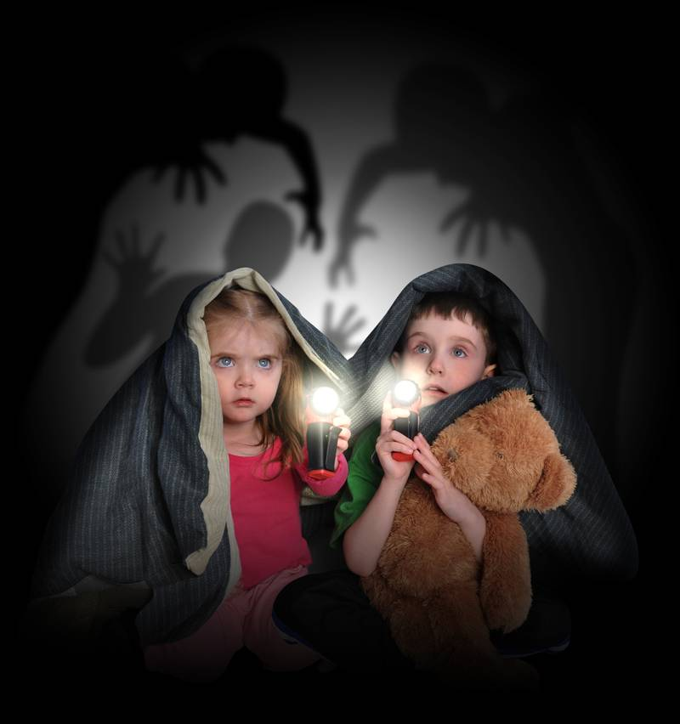
OBJAWY FIZJOLOGICZNE LĘKU
pocenie się
drżenie; drżenie dłoni
tężenie mięśni
objawy napięciowe ze strony obręczy barkowej, kręgosłupa, etc.
świąd skóry; mrowienie
bóle brzucha
zawroty głowy
przyspieszone bicie serca (tętno), ból serca, kołatanie serca
zakłócenia oddychania (np. przyspieszony oddech
biegunka, moczenie się
omdlenia
łzawienie oczu

Slide 10
Deficyty u dzieci lękowych
Słabiej rozumieją emocje
Nie potrafią skrywać emocji
Nie potrafią zmieniać emocji
Intensywniej przeżywają emocje
Uważają, że są mniej zdolne do radzenia sobie z sytacjami trudnymi

Slide 11
Rodziny dzieci lękowych
Rozmowy z dzieckiem wzmagają lęk
Rodzice modelują zachowania lękowe
Rodzice przejawiają zachowania nadmiernie kontrolujące
i nadopiekuńcze
Rodzice interpretują potencjalnie obojętne sytuacje jako zagrażające
(potęgowanie reakcji unikających pod wpływem rodziny)
Rodzice ograniczają autonomię dzieci lękowych i ingerują w rozwiązywanie sytuacji problemowych

Slide 12
Zaburzenia poznawcze osób lękliwych
Przeceniają niebezpieczeństwo
– fiksacja na nim
Nie doceniają indywidualnej zdolności radzenia dobie
Nie wypracowali wystarczającego repertuaru strategii radzenia sobie, mają słabą zdolność samokojenia

Slide 13
Przekonania metapoznawcze lękowe
Nie wolno się bać. Lęk to oznaka szaleństwa
Trzeba się bać. Jeżeli się lękam, to mogę zapbiec niebezpieczeństwu
Trzeba zachować stałą czujność i kontrolę
– im więcej i skuteczniej tym lepiej

Slide 14
Zachowania zabezpieczające
Zachowania zabezpieczające to wszystkie zachowania mające zapobiec katastrofie
Paradoksalnie podtrzymują one zaistniały problem
Brak skutków, których osoba się obawia BŁĘDNIE PRZYPISYWANE JEST ZCHOWANIU ZABEZPIECZAJĄCEMU

Slide 15
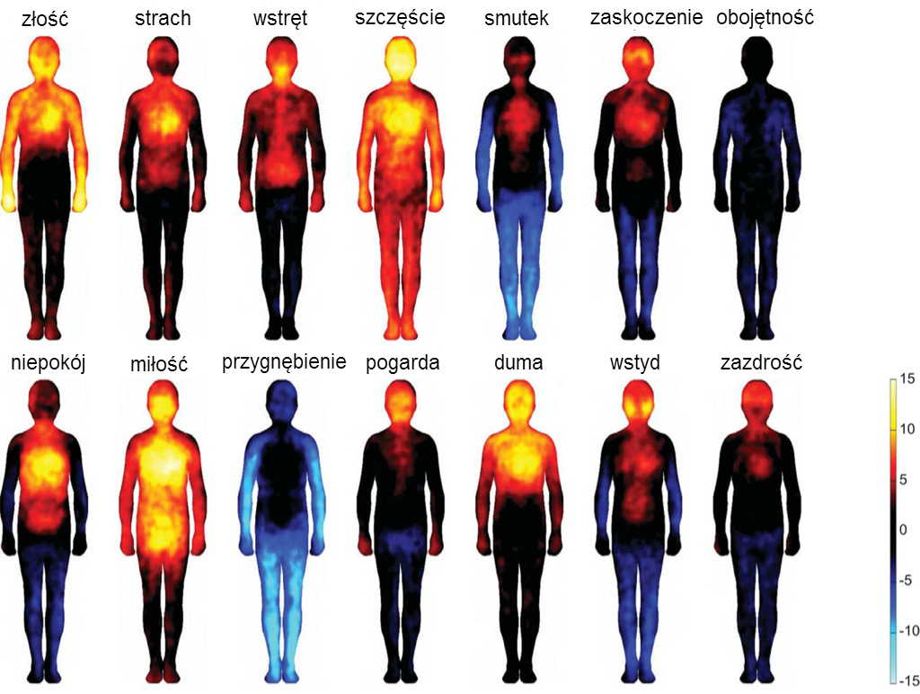
LĘK I JEGO ODMIANY (Skalowanie)

Slide 16


Slide 17
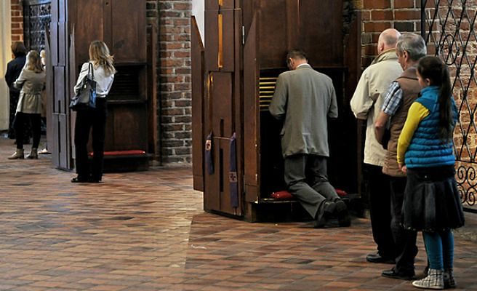

Slide 18
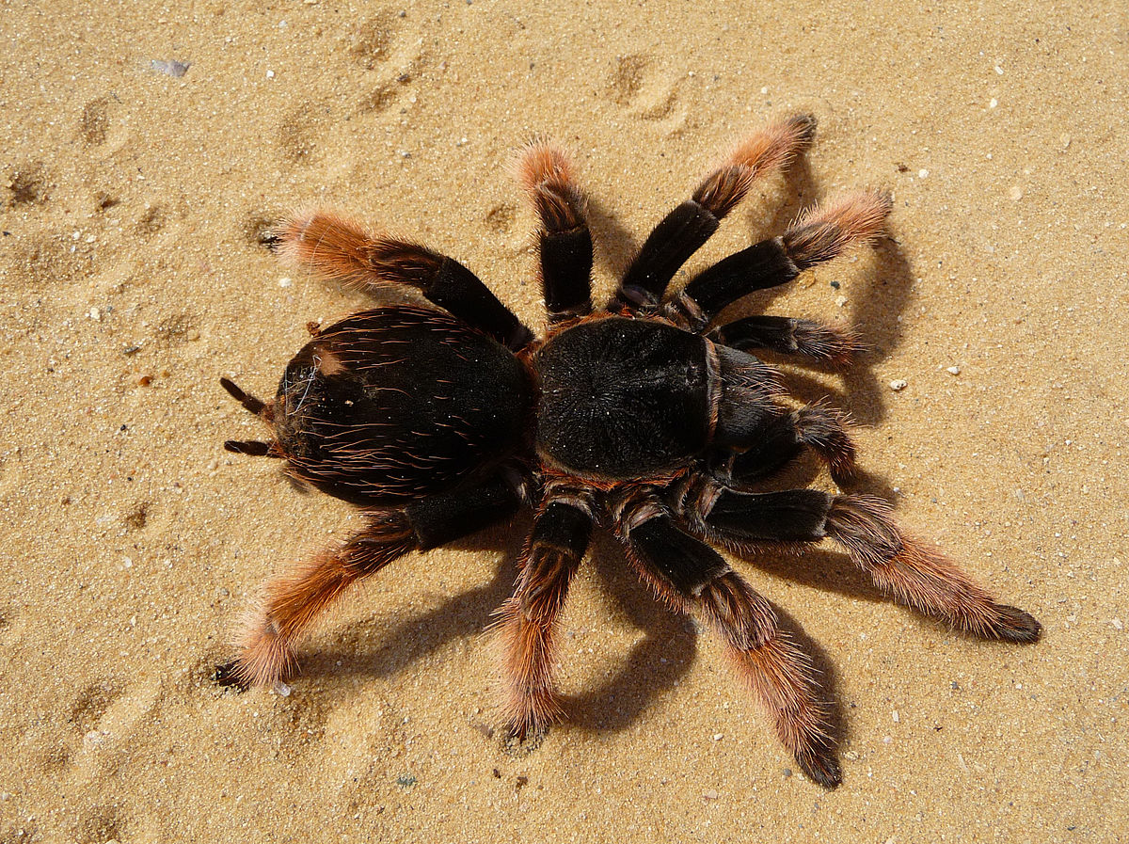

Slide 19


Slide 20


Slide 21
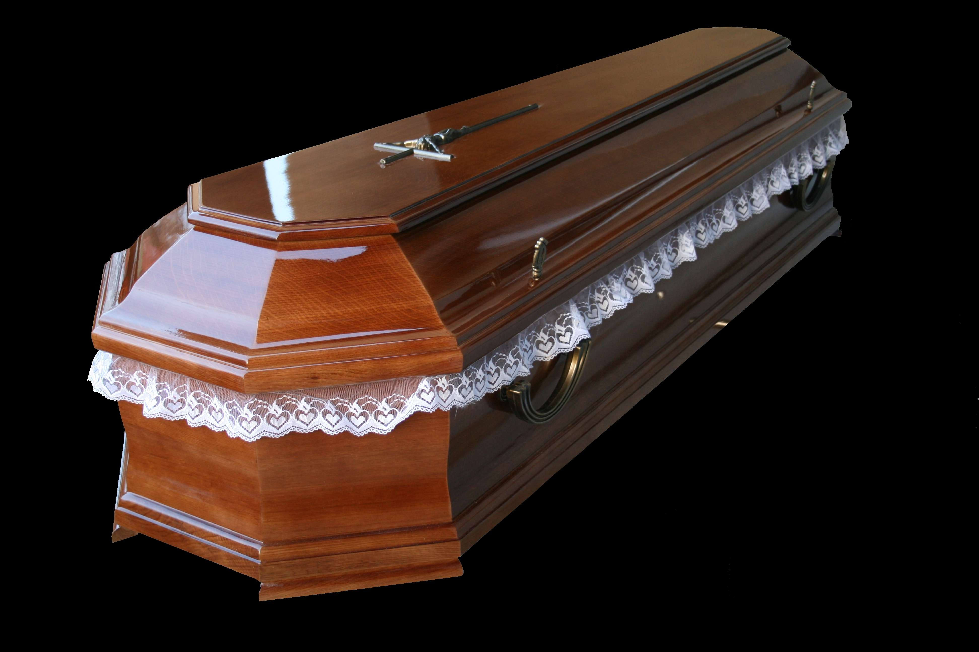

Slide 22
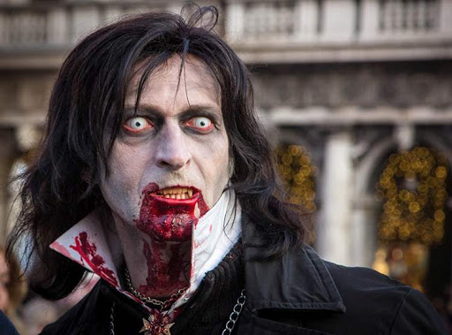

Slide 23


Slide 24
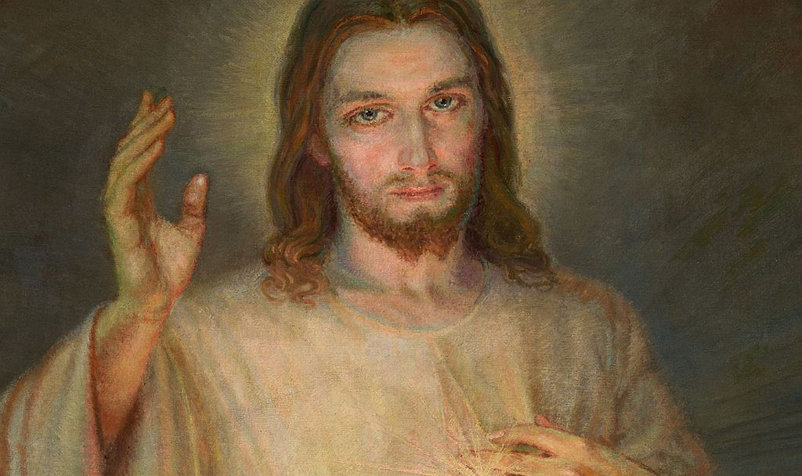

Slide 25


Slide 26
LĘK I JEGO ODMIANY…
LĘK ODCZUWANY – wyczekiwanie na wydarzenia przykre, o których nie wiemy nic konkretnego.
LĘK UKRYTY – przemieszczenie z przejawu w postać np. somatyczną.
LĘK WOLNOPŁYNĄCY – nieokreślony niepokój, przejawiający się w martwieniu się
LĘK NAPADOWY (PANICZNY) – ostry lęk z poczuciem przerażenia (obawa przed śmiercią lub zwariowaniem) oraz z silnymi objawami wegetatywnymi

Slide 27
Powtórka: LĘK I JEGO ODMIANY…
LĘK AGITACYJNY – silny lęk z towarzyszącym niepokojem ruchowym
LĘK FOBICZNY (specyficzny i sytuacyjny) – silna obawa przed określoną sytuacją, która doprowadza do jej unikania
LĘK ANTYCYPACYJNY - lęk przed lękiem np. lękowe oczekiwanie na napad lęku
LĘK SEPARACYJNY – lęk przed rozstaniem i rozłąką
LĘK EGZYSTENCJALNY – związany z poczuciem sensu, śmiercią, itp.
LĘK NA POZIOMIE NEUROTYCZNYM – lęk przed oceną, odrzuceniem
LĘK NA POZIOMIE PSYCHOTYCZNYM – lęk przed dezintegracją/rozpadem; pierwotny, wszechogarniający

Slide 28
LĘK PATOLOGICZNY…
1. Lęk nadmiarowy – duża siła
2. Długotrwały, przewlekły
3. Przeszkadzający w normalnym funkcjonowaniu

Slide 29
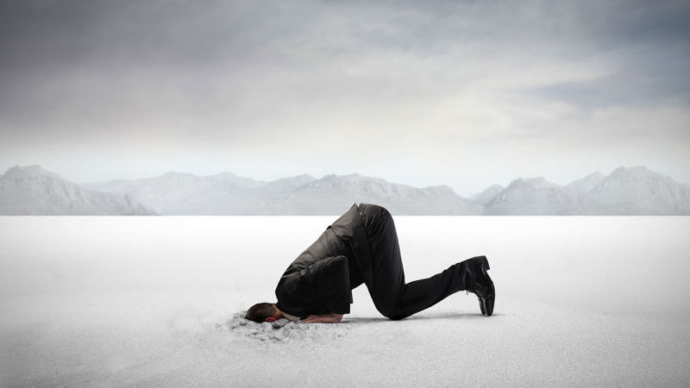
ZABURZENIA LĘKOWE
Fobie:
  agorafobia
  fobia socjalna
  fobie specyficzne
Inne zaburzenia lękowe:
zespół lęku panicznego
zespół lęku uogólnionego
mieszane zaburzenie lękowo-depresyjne

Slide 30

ZABURZENIA LĘKOWE
zaburzenie obsesyjno-kompulsyjne
reakcje adaptacyjne
reakcje konwersyjne i dysocjacyjne
(w DSM-5 osobno)
zaburzenia lękowe pod postacią somatyczną
neurastenia

Slide 31
ZMIEŃ MYŚLENIE, A ZMENIĄ SIĘ EMOCJE,
CZYLI SCHEMAT CBT

Slide 32
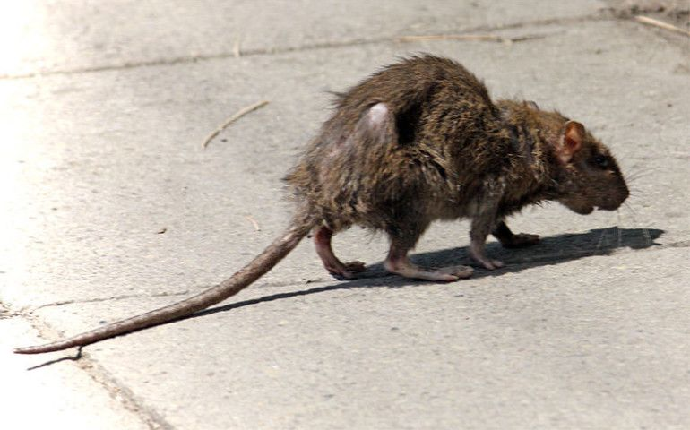
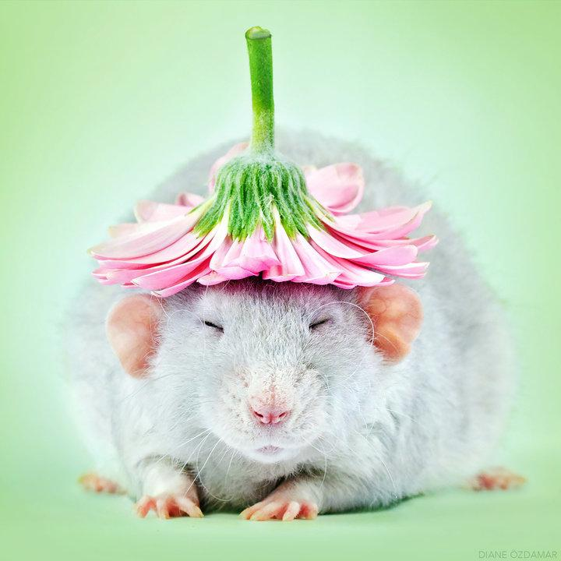
NAWRÓCENIE…
CZYLI ZMIENIAJ MYŚLENIE (METANOIA)

Slide 33
Schemat poznawczy
A. Becka
Myśl
Emocja
Zachowanie

Slide 34
1. MYŚL - tzw. myśli automatyczne. Krótkie zazwyczaj myśli, które przechodzą nam przez głowę, a które uruchamiają się w różnych SYTUACJACH, stanowią podstawę wzbudzenia emocji. Np. myśl: „wszyscy na mnie patrzą”, która przechodzi przez głowę wrażliwej na opinię społeczną osoby, będzie rodzić konkretne emocje (lęk i wstyd).
SCHEMAT POZNAWCZY: SYTUACJA – MYŚL –EMOCJA –ZACHOWANIE
2. EMOCJA – myśl automatyczna, wzbudza i stanowi pierwszą bezpośrednią przyczynę konkretnej emocji.

Slide 35
SCHEMAT POZNAWCZY: SYTUACJA – MYŚL –EMOCJA –ZACHOWANIE
3. ZACHOWANIE – wzbudzona emocja pełni swoją funkcję, prowadząc do konkretnego działania. Np. „wszyscy na mnie patrzą” (myśl) = lęk (emocja) = wychodzę z sali, albo odwracam wzrok i unikam kontaktu wzrokowego (zachowanie)
Schemat poznawczy wskazuje, że nie tyle sytuacja jaka nas spotyka, wywołuje konkretne zachowanie, ale nasze PODEJŚCIE do sytuacji. W tej samej sytuacji osoby będą reagowały odmiennie, będą też przeżywać inne emocje. Wszystko zależy od PRZEKONAŃ, jakie mają o sobie, świecie i innych.

Slide 36
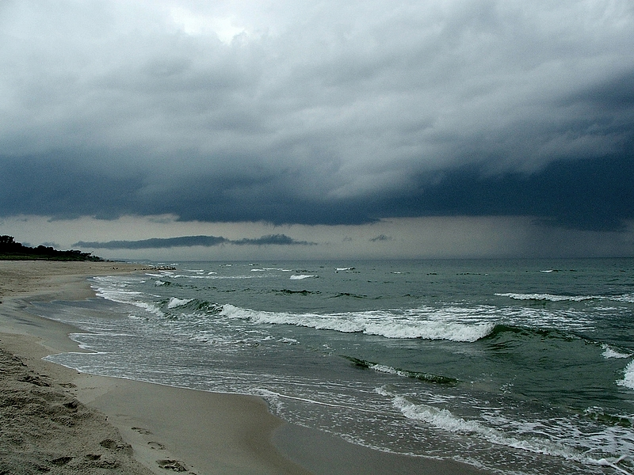
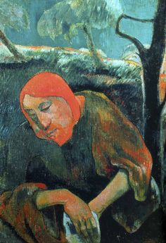
Duchowość lęku…
Lęk doświadczany przez samego Jezusa
Zbawiciel, który się boi…
Lęk, który paraliżuje?

Slide 37
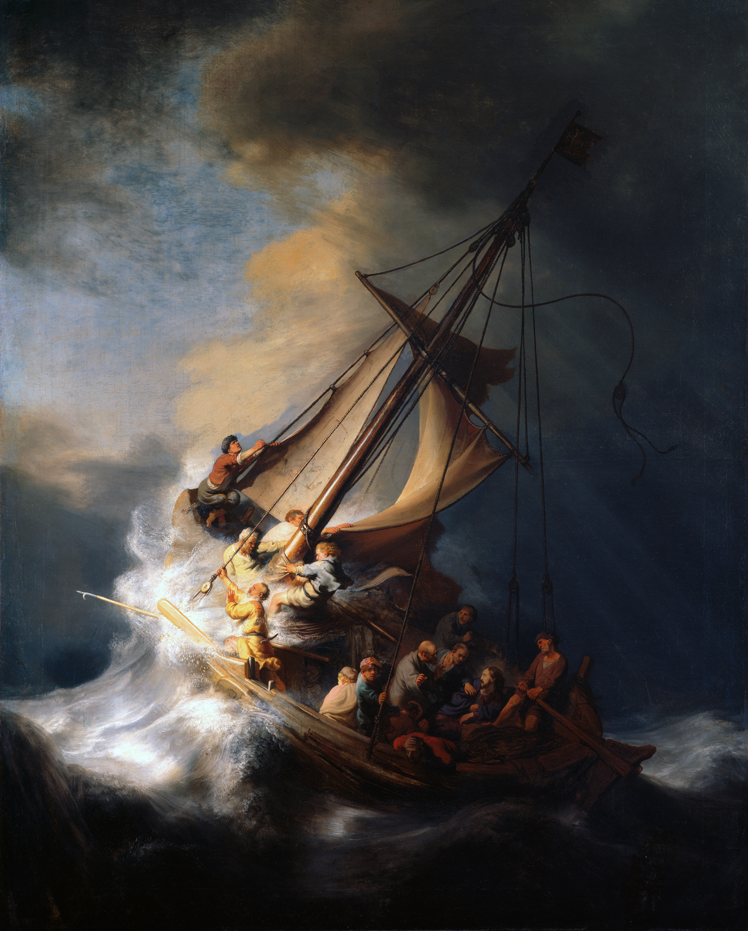
Lęk wyprowadza
w przyszłość
– zob. nerwicogenny
XXI w.
Nie troszczcie się zbytnio!
Mniej znaczy lepiej!
„Tu i teraz”

Slide 38


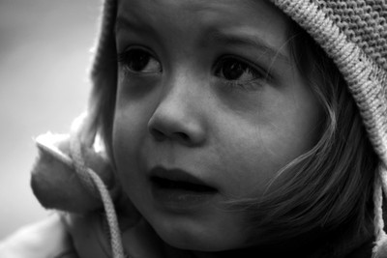
SPOSOBY RADZENIA SOBIE Z EMOCJAMI
1. ZMIANA MYŚLENIA
schematów myślowych, przekonań – wymaga procesu, np. psychoterapia – dotyczy emocji „przetrwałych”, dysfunkcyjnych…
2. Objawowo: RELAKSACJA
3. Objawowo: KONTROLOWANY ODDECH
4. Objawowo: ODWRÓCENIE UWAGI
5. AKCEPTACJA
6. MODYFIKACJA SYTUACJI

Slide 39
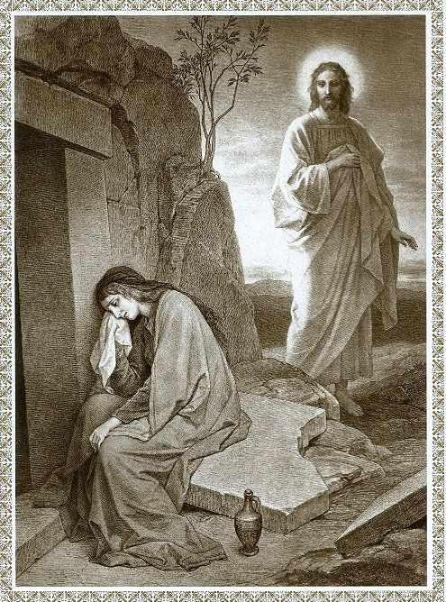
Nie lękaj się!
OBECNOŚĆ Zmartwychwstałego!
Zmiana punktu odniesienia!

Slide 40
Dziękuję za uwagę!

